Slide 1
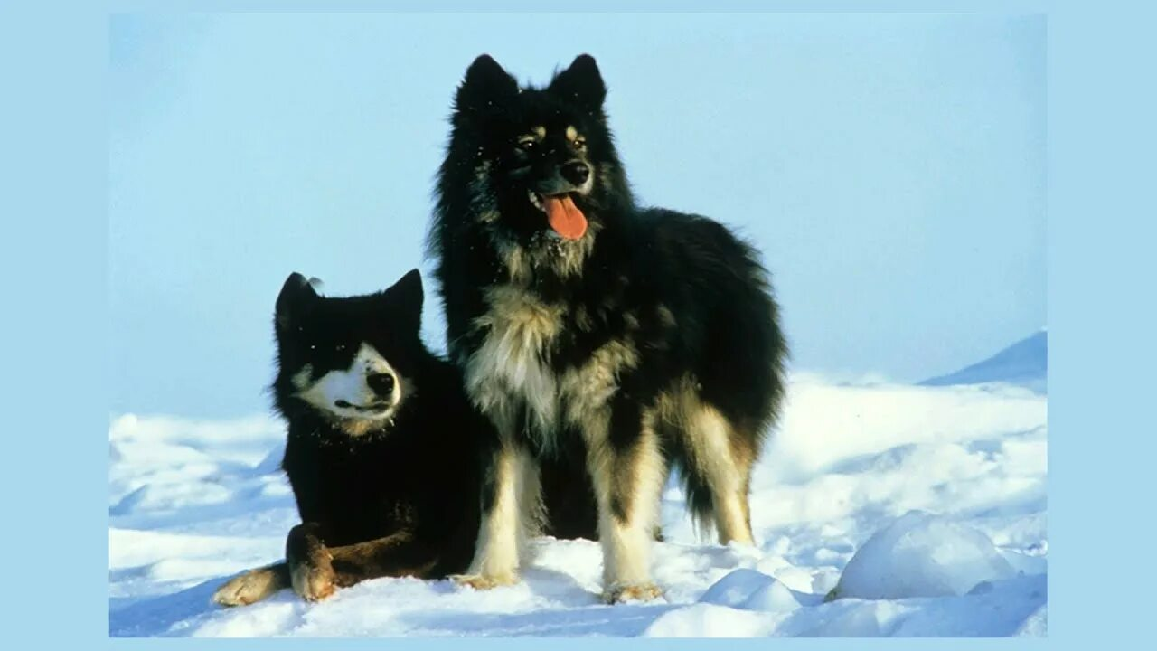
Собаки Сахалина–Карафуто –кен: легенда и реальность
Автор: Любимов Даниил
Руководитель:Гришина А.В.
2026

Slide 2
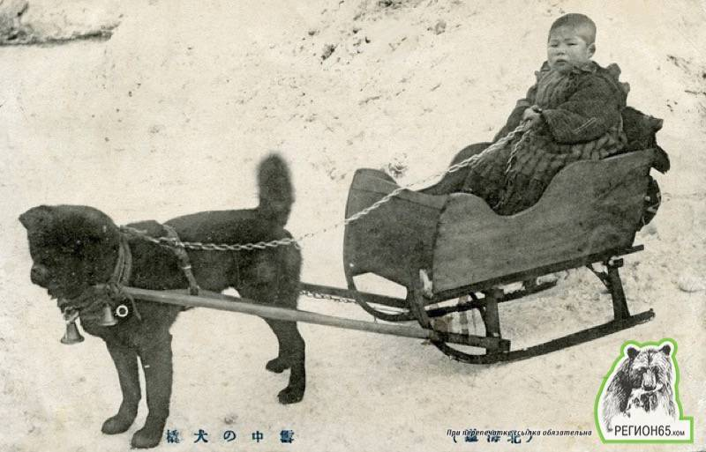
Актуальность и проблема исследования
Актуальность: изучение истории сахалинской собаки — часть культурно‑исторического наследия Сахалинской области. Сохранение памяти об уникальном животном, сыгравшем роль в жизни коренных народов и первых исследователей острова.
Проблема: порода Карафуто‑кен считается практически утраченной. Много мифов, путаница с другими породами (сахалинские хаски, акита‑ину), мало научных данных и чистопородных представителей.

Slide 3
Цель и задачи проекта
Цель: восстановить исторический образ сахалинской собаки (Карафуто‑кен), отделив факты от легенд, оценить возможность её восстановления.
Задачи:
  изучить исторические источники о происхождении и использовании сахалинских собак;
  сравнить Карафуто‑кен с похожими породами;
  проанализировать причины исчезновения породы;
  выяснить, существуют ли потомки или проекты по восстановлению породы;
  собрать и проанализировать воспоминания старожилов Сахалина.

Slide 4
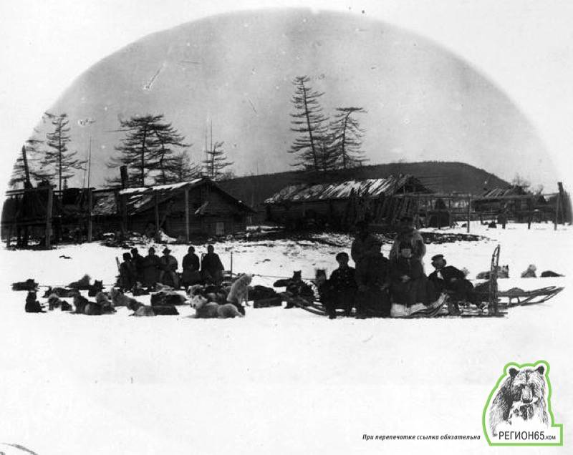
Гипотеза исследования
Гипотеза: собака Сахалина (Карафуто‑кен) была уникальной аборигенной породой, исчезнувшей из‑за изменения уклада жизни и отсутствия целенаправленной селекции. Современные «сахалинские хаски» — лишь отдалённые помеси.
Ключевые тезисы:
  аборигенная порода;
  исчезла из‑за внешних факторов;
современные собаки — помеси

Slide 5
Исторические корни: откуда пришли эти собаки
Теории происхождения:
  связь с собаками коренных народов Дальнего Востока (нивхи, уильта);
  влияние японских пород;
  родство с полярными шпицеобразными собаками.
Роль в жизни аборигенов: охота (на медведя, морского зверя), транспорт (упряжные), охрана.
Японский период (1905–1945): целенаправленное разведение для езды и как служебных собак, пик популярности и формирования стандарта.

Slide 6
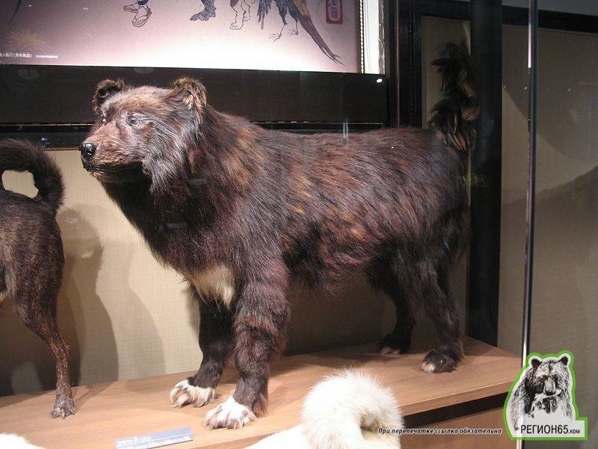
Легендарный статус: Антарктическая экспедиция
Ключевое событие: японская антарктическая экспедиция 1958–1959 гг.
Факт: 15 собак породы Карафуто‑кен оставлены на станции «Сёва», выжили в одиночестве год.
Культурное влияние: фильм «Белый плен» («Nankyoku Monogatari»).
Почему выбрали именно их? Выносливость, преданность, умение выживать в экстремальных условиях.
Судьба героев: Таро и Дзиро (чучела в музеях).

Slide 7
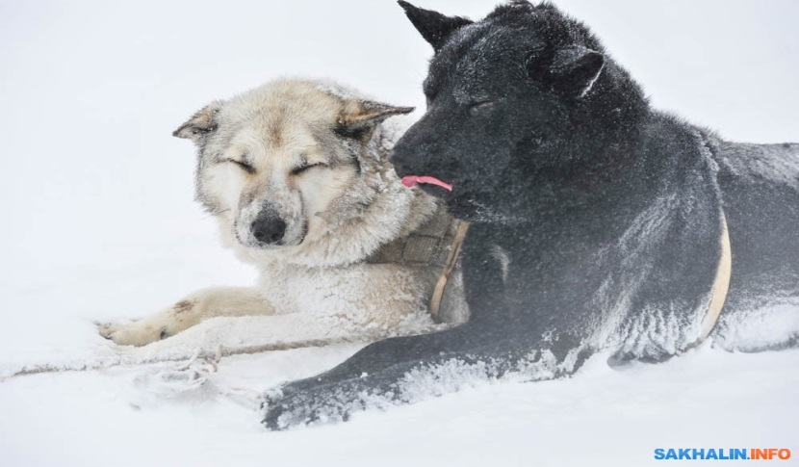
Внешний вид и характер
Экстерьер
крупная, мощная шпицеобразная собака;
  густая двойная шерсть, часто волчьего окраса;
  крепкий костяк, стоячие уши, хвост кольцом.
Характер: независимый, выносливый, преданный хозяину, с сильным охотничьим инстинктом, не агрессивный к людям без причины.
Отличия от акита‑ину: более приспособлены к холоду, легче и выше, менее массивная голова.

Slide 8
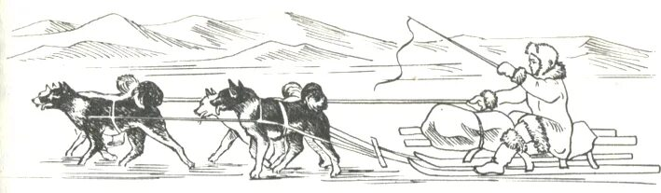
Причины исчезновения породы
Основные факторы:
  замена собачьих упряжек на снегоходы и технику;
  прекращение племенной работы после Второй мировой войны;
  бесконтрольное скрещивание с другими собаками;
отсутствие официального стандарта

Slide 9
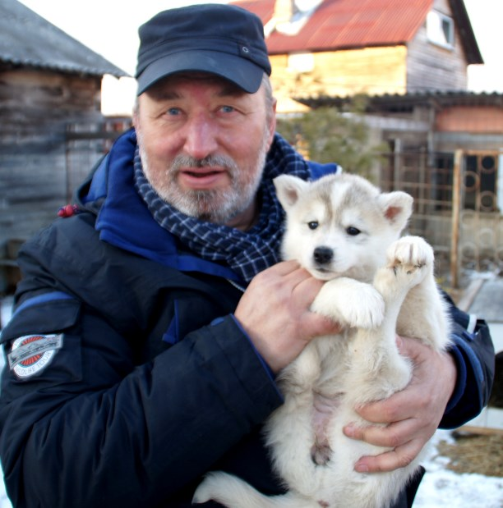
Современное состояние: есть ли надежда?
Энтузиасты в России и Японии: отдельные проекты по разведению «сахалинских хаски».
Николай Чалкин (Корсаков):
  питомник с ~50 собаками (2017 г.);
  Амурка и Вьюга — редкие представители;
  НКО «Клуб традиционного ездового собаководства».
Планы 2025 г.: переезд собак из Корсакова в Александровск‑Сахалинский.

Slide 10
Конкретные истории: усилия по сохранению
Наследие Сергея Любых (Некрасовка):
  секреты мастерства нивхов по изготовлению нарт и упряжи;
  искусство воспитания и управления ездовыми собаками.
Путешествие 2017 г.: маршрут Александровск‑Сахалинский — Николаевск‑на‑Амуре (400 км).
История с волком (2014 г.):
  скрещивание с волчонком из новосибирского питомника;
  традиция нивхов: каждые 7–8 поколений — скрещивание с волками для выносливости.
  ~20 собак в питомнике потомки волка.

Slide 11
Вывод
Основной вывод: чистопородная линия Карафуто‑кен, скорее всего, утрачена.
Современное состояние: реконструкция, потомки в виде метисов в отдалённых посёлках и городах Сахалина.
Перспективы:
  сохранение памяти и истории породы;
  проекты энтузиастов по воссозданию фенотипа;
  важность культурного наследия и традиций коренных народов.

Slide 12
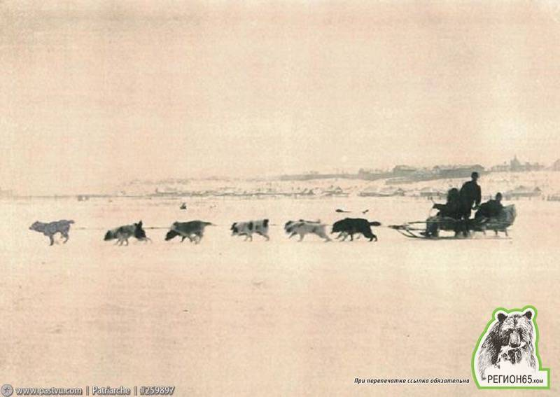
Спасибо за внимание!

